Slide 1
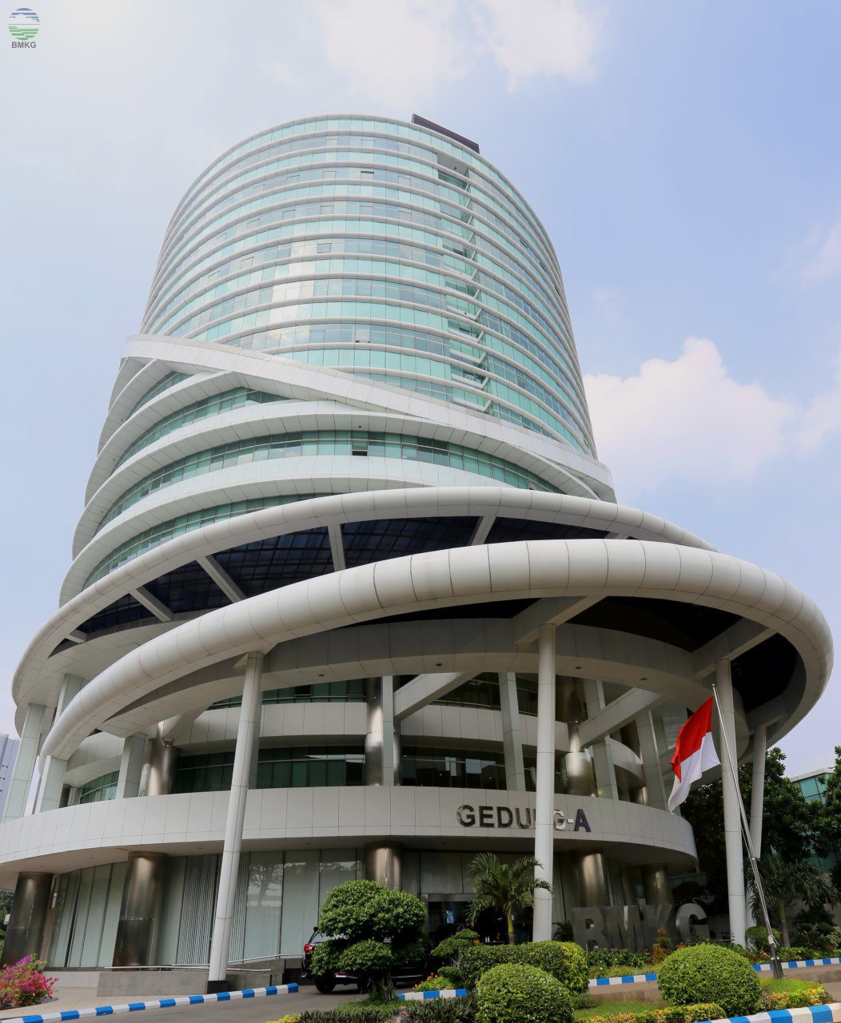

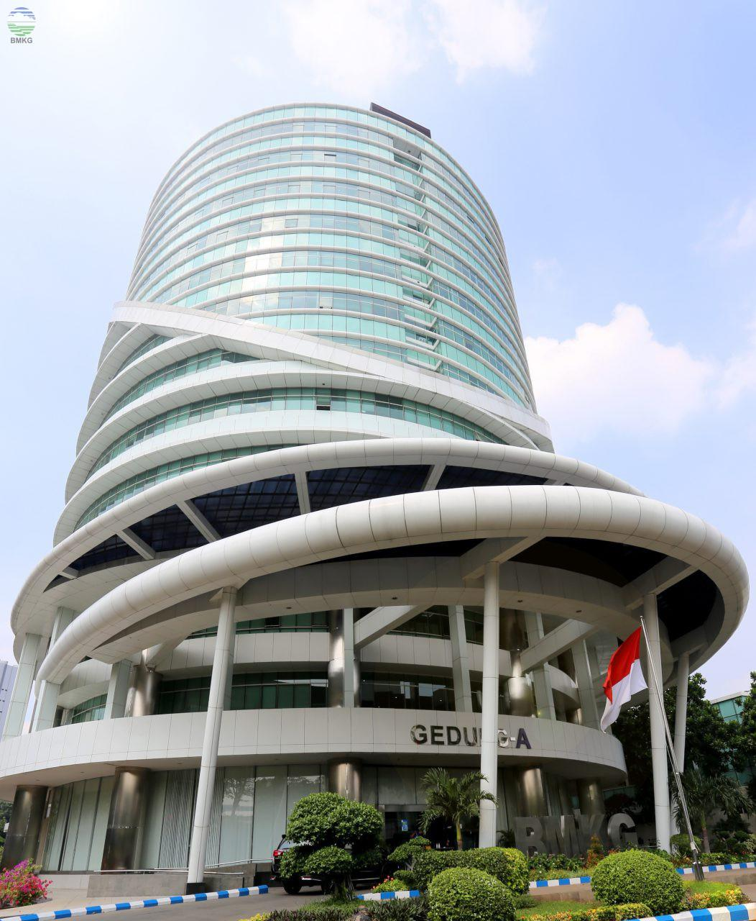


BADAN METEOROLOGI KLIMATOLOGI DAN GEOFISIKA
Direktorat Meteorologi Penerbangan
BRIEFING PAGI
5 April 2026
Seksi Layanan Analisis dan Prakiraan Meteorologi Penerbangan

Slide 2
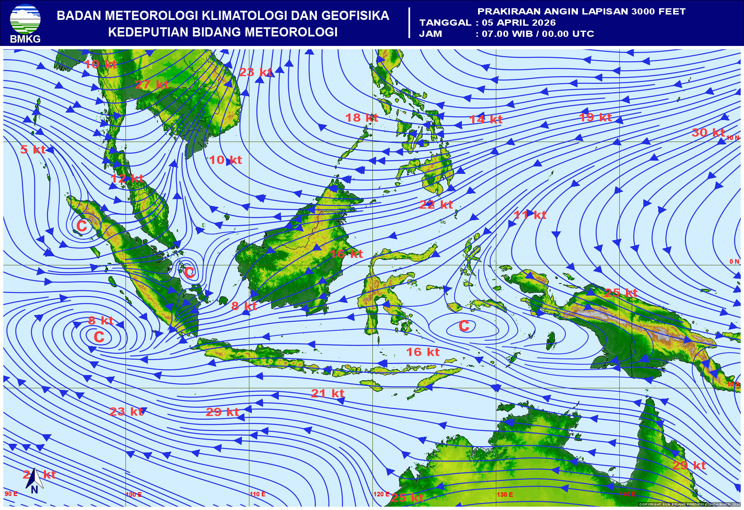
STREAMLINE

Slide 3
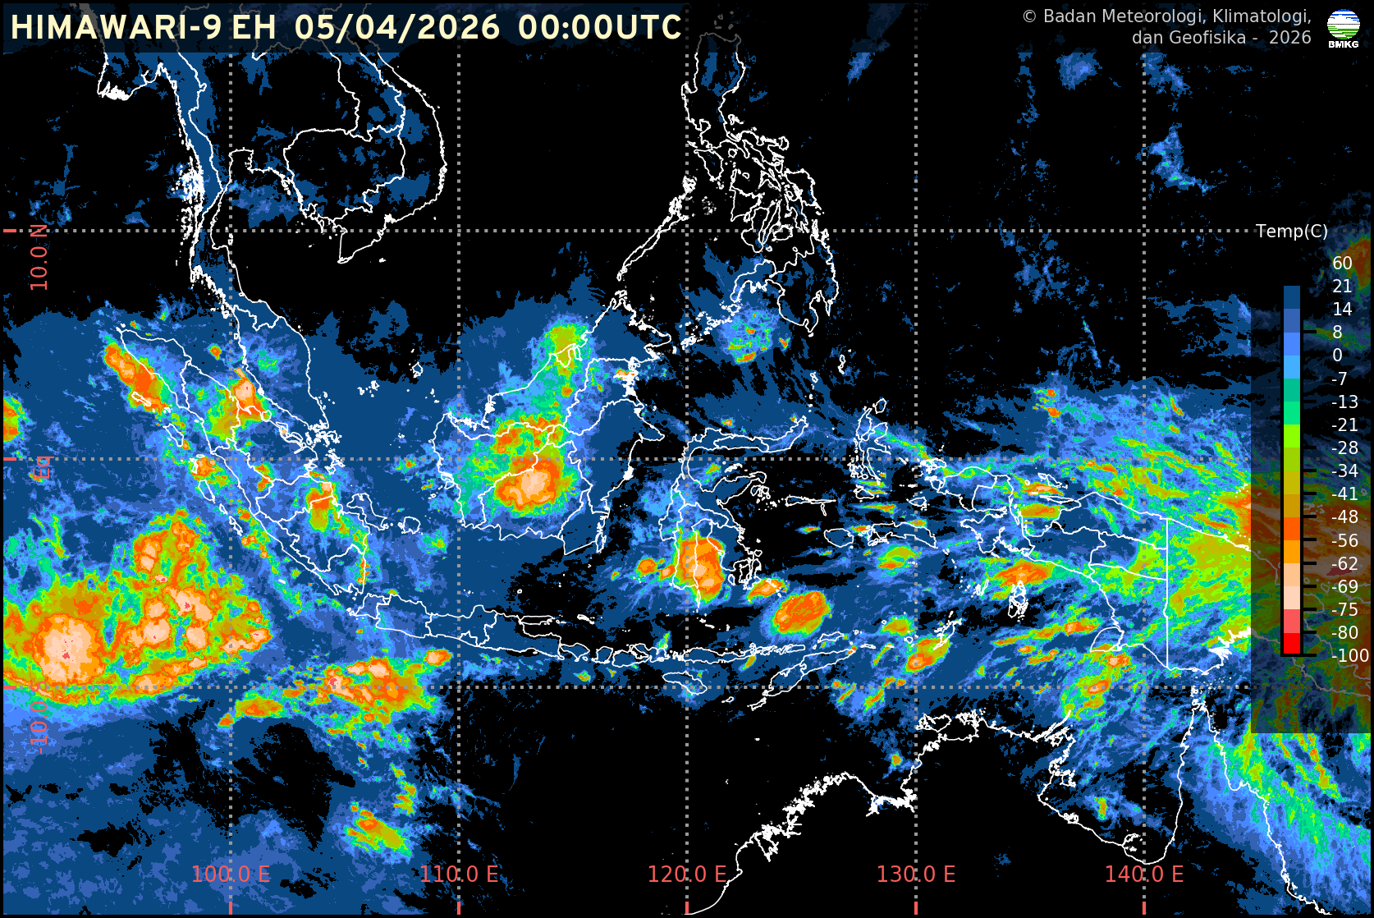
CITRA SATELIT CUACA

Slide 4
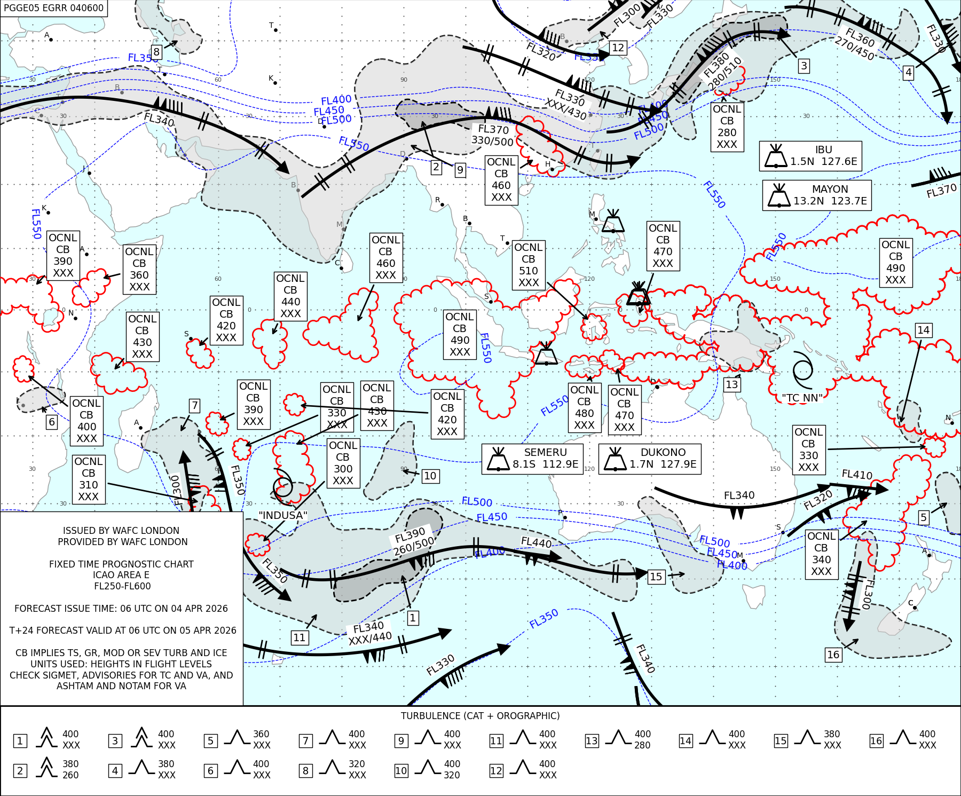
High Level SigWx

Slide 5
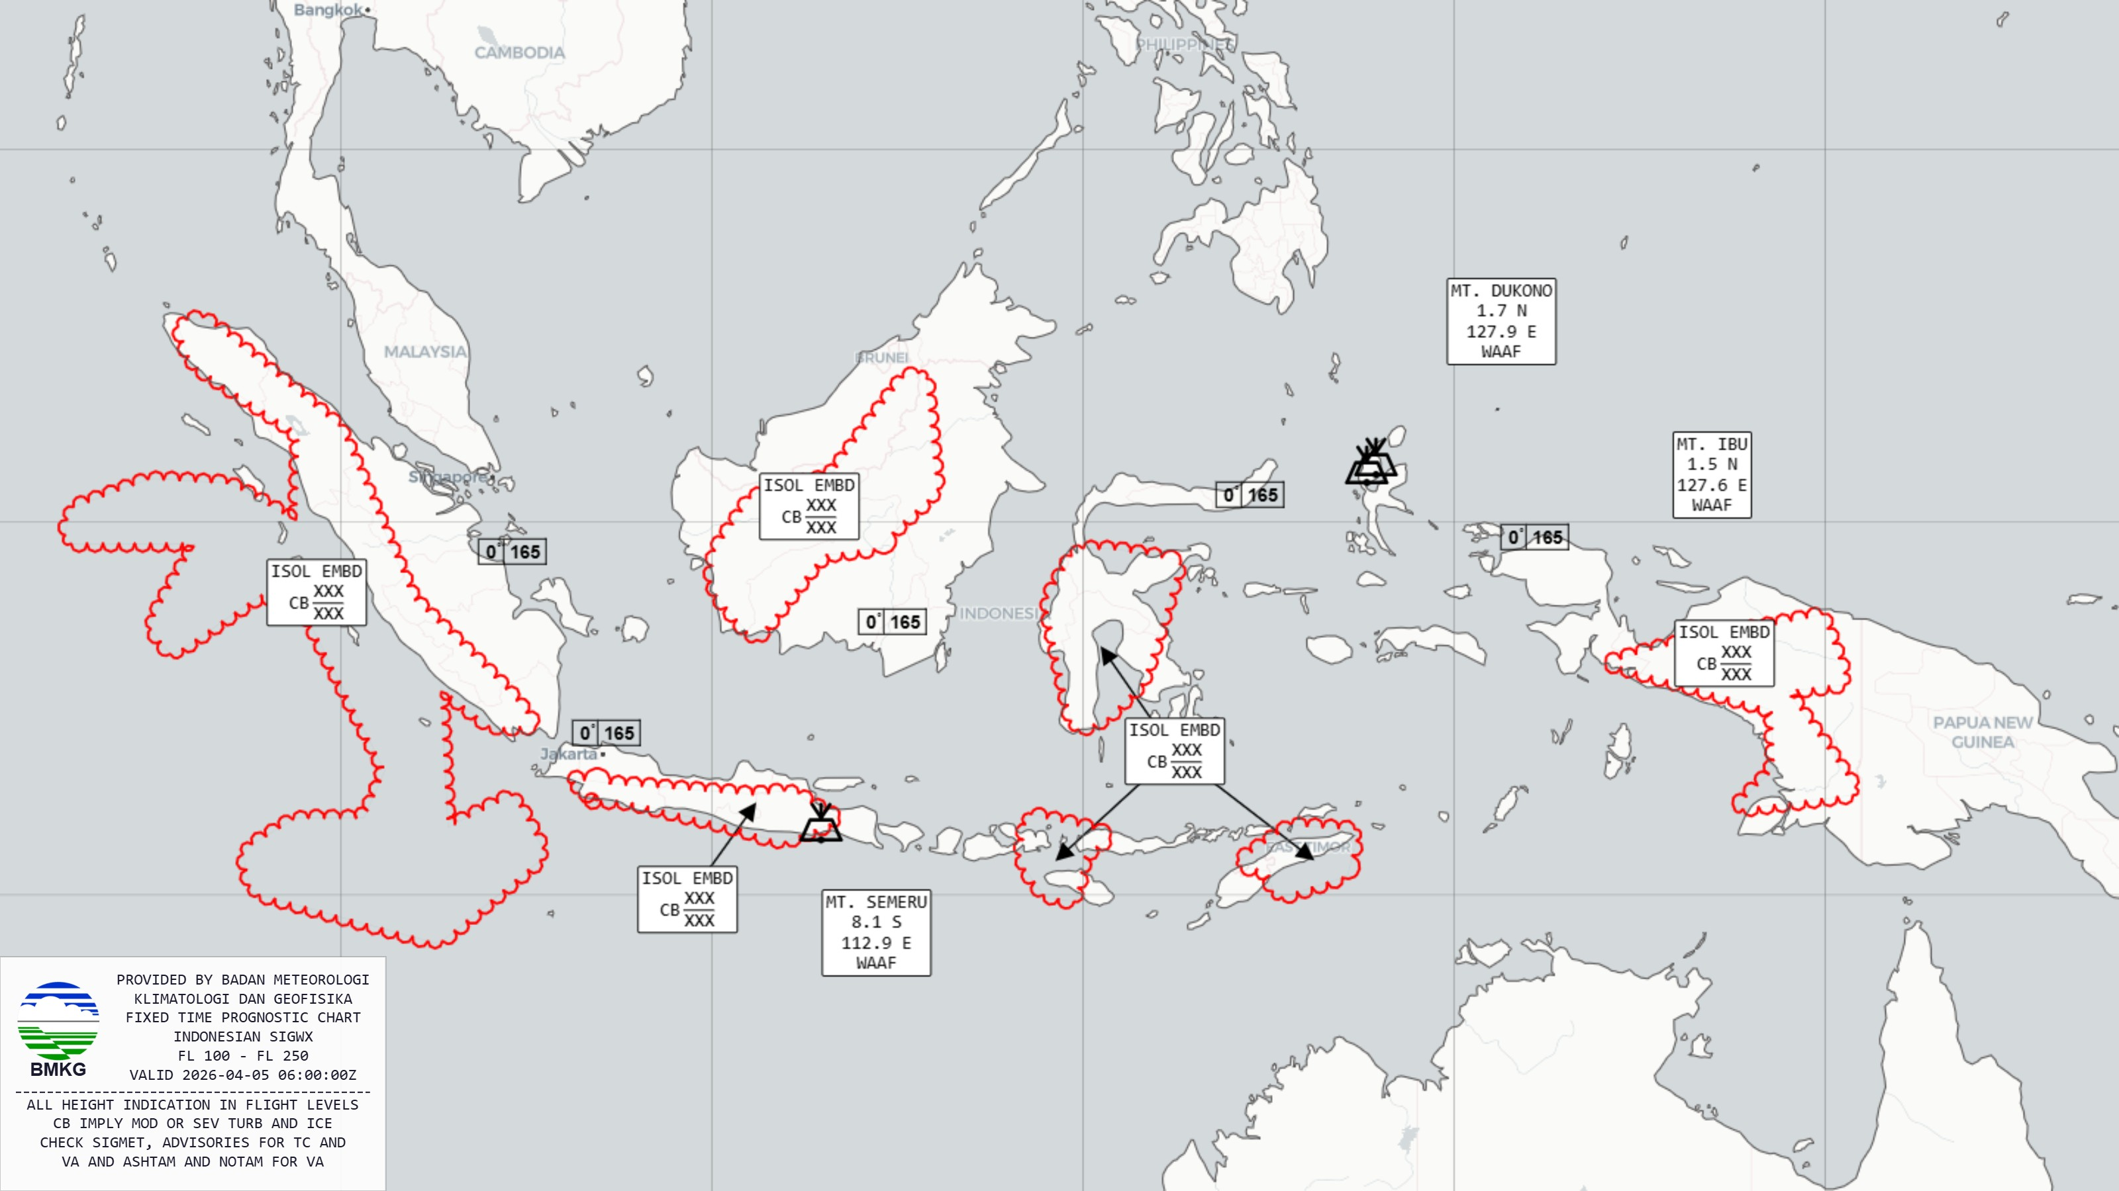
Medium Level SigWx

Slide 6
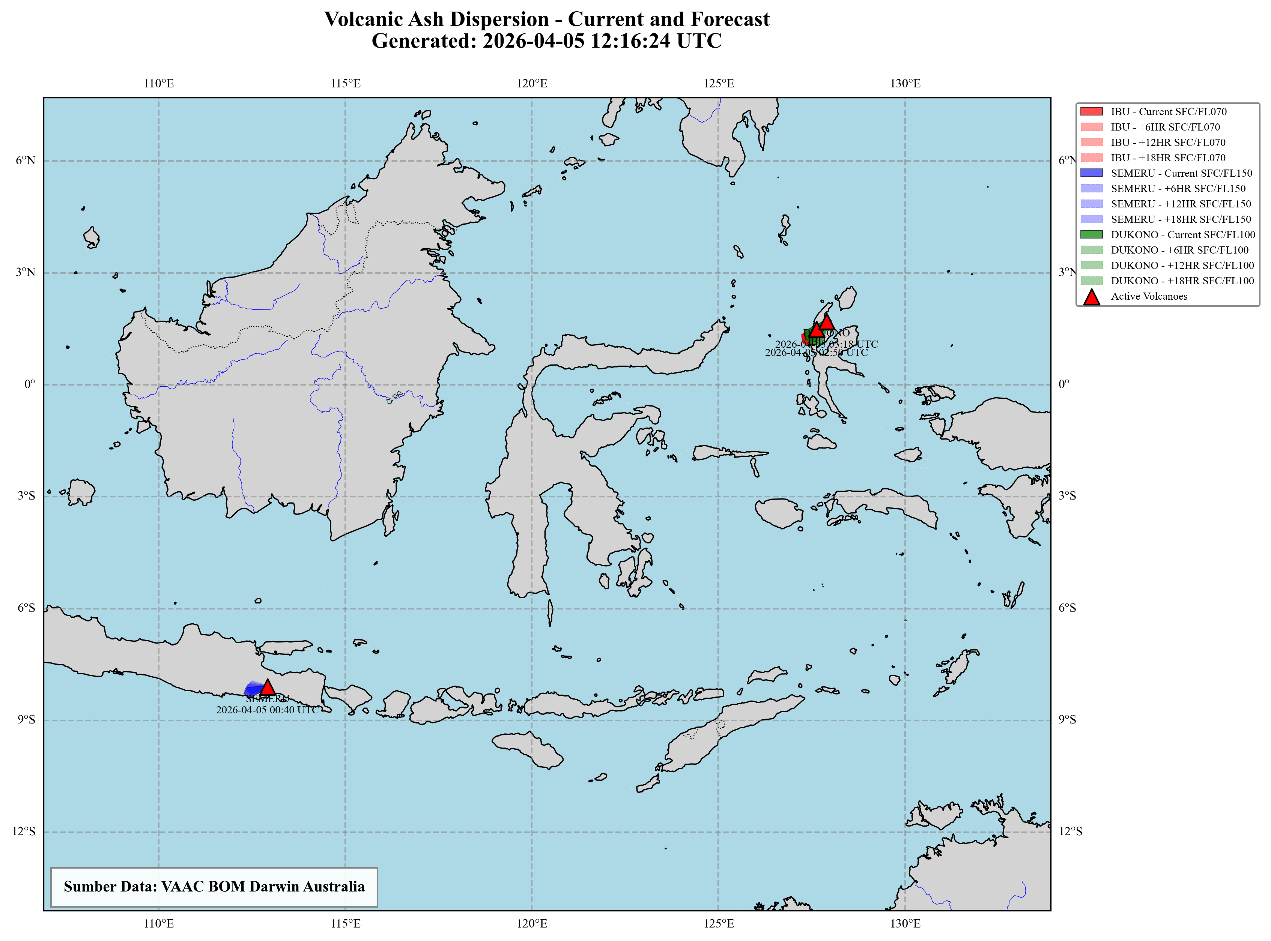
Volcanic Ash Advisory

Slide 7
TAF
KUALANAMU - DELI SERDANG
TAF WIMM 050500Z 0506/0606 34010KT 9999 SCT017 BECMG 0512/0514 24003KT 4000 BR=
SMB - PALEMBANG
TAF WIPP 050500Z 0506/0606 24006KT 9999 SCT015 TEMPO 0507/0511 3000 TSRA FEW012CB BKN013 TEMPO 0521/0600 4000 BR=
SOEKARNO-HATTA - TANGERANG
TAF WIII 050500Z 0506/0612 07013KT 8000 SCT020 TEMPO 0506/0508 TS FEW018CB TEMPO 0509/0514 3000 TSRA FEW016CB BECMG 0515/0517 22005KT=
JUANDA - SIDOARJO
TAF WARR 050500Z 0506/0606 07010KT 9999 FEW020 BECMG 0516/0518 26005KT 5000 HZ=

Slide 8
TAF
SEPINGGAN - BALIKPAPAN
TAF WALL 050500Z 0506/0606 12008KT 4000 -TSRA FEW018CB SCT020 BECMG 0506/0508 8000 NSW SCT020=
NGURAH RAI - DENPASAR
TAF WADD 050500Z 0506/0612 12010KT 9999 SCT016=
HASANUDDIN - MAROS
TAF COR WAAA 050500Z 0506/0612 30010KT 9999 SCT018 BECMG 0510/0511 11005KT BECMG 0601/0603 33010KT=
SENTANI - JAYAPURA
TAF WAJJ 050500Z 0506/0606 27008KT 9999 SCT013=

Slide 9
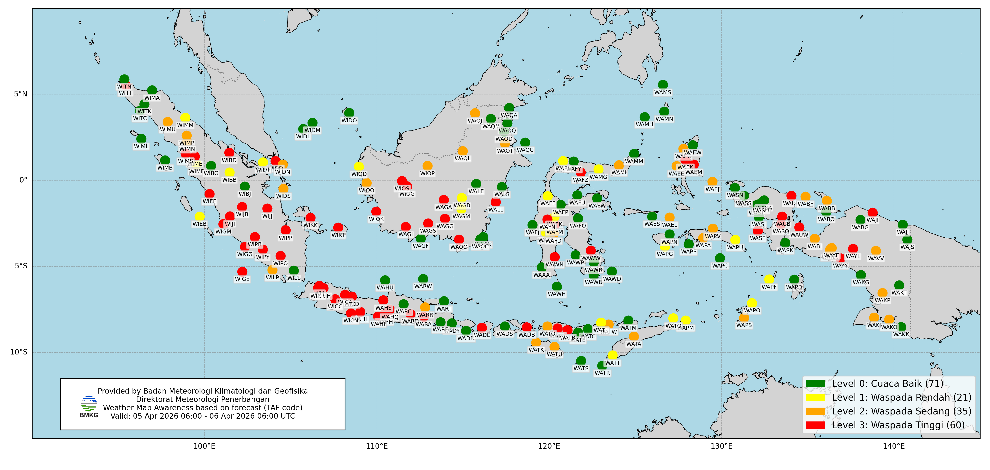
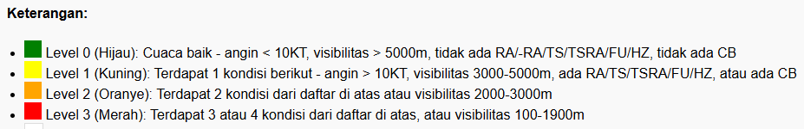
PETA KEWASPADAAN TAF

Slide 10
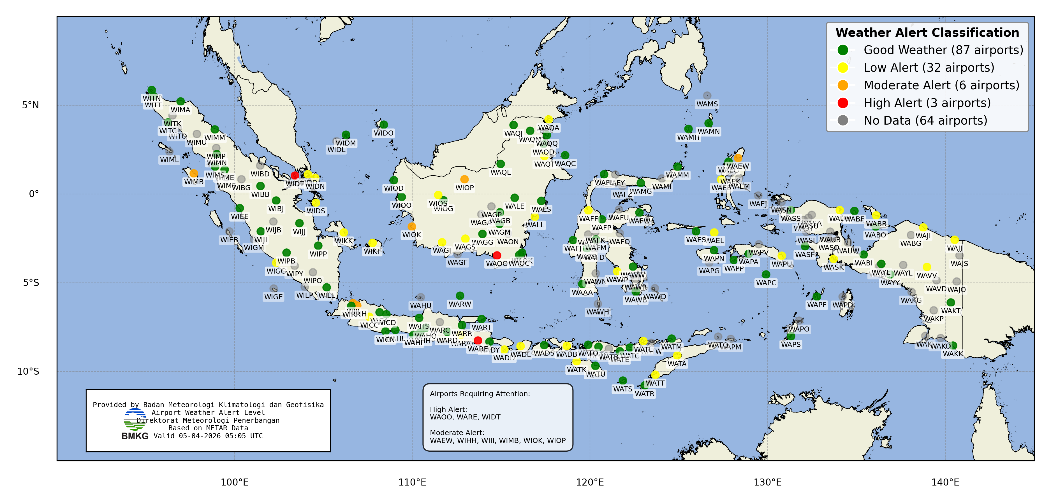
METAR

Slide 11
www.aviation.bmkg.go.id | @aviation.bmkg
‹#›

